Slide 1
Comment la prise d’AINS joue-t-elle sur l’incidence des évènements cardiovasculaires indésirables chez les patients vus en bureau par les médecins de famille du Québec?
Léa Boutin, R1
Médecine familiale
UMF Cité-de-la-Santé
Supervisé par Dr Jordan Volpato
24 main 2019

Slide 2
Situation clinique
M. Érudition, 75 ans, vient pour son EMP
ATCD: DLP, Diabète type II
RX: Lipitor, Metformin, Advil PRN, Pantoloc
HDV: fumeur de 20 paq/années, ROH occ, pas de drogues
M. Érudition rapporte :
Essoufflement à l’effort surtout remarqué lorsqu’il passe la tondeuse
Douleur dorsale persistante. Vu au SRV: Advil + Pantoloc pour éviter effets 2nd GI
Doit-on s’inquiéter de la consommation d’Advil de manière régulière chez ce patient?

Slide 3
Mise en contexte
C’est bien connu dans le monde médical que la prise d’AINS augmente le risque cardiovasculaire des patients.
Retrait du Rofecoxib en 2004
Le risque augmente de combien?
Est-ce que tous les AINS augmentent le risque CV?
Un plus sécuritaire que les autres?
À partir de quelle durée de traitement?
Est-ce que le risque diminue dès l’arrêt?

Slide 4
Question PICO
Population: Patients, homme et femme, vus par médecins famille du Québec
Intervention: Prise d’anti-inflammatoire non stéroïdien
Comparatif: Non prise d’anti-inflammatoire non stéroïdien
Outcome: Évaluation du risque cardiovasculaire
Comment, en prenant en considération leur risque cardiovasculaire, les médecins de famille du Québec doivent-ils ajuster leurs pratiques de prescription d’AINS chez les patients vus en bureau?

Slide 5
Méthode
Recherche Pubmed
Mots clés
Anti-inflammatoires non stéroïdien – Effets 2nd
Syndrome coronarien aigu
Infarctus du myocarde
Critères d’inclusion
Écrit en anglais ou français
Paru dans les dix dernières années
Critères d’exclusion
Texte non intégral
Pas de résumé disponible

Slide 6
Méthode
MeSH
123 articles Pubmed
26 titres d’articles
correspondaient au sujet
Lecture des résumés
Adjuvant écrit par même
auteur que MA
4 articles sélectionnés
5e article

Slide 7
Études

Slide 8
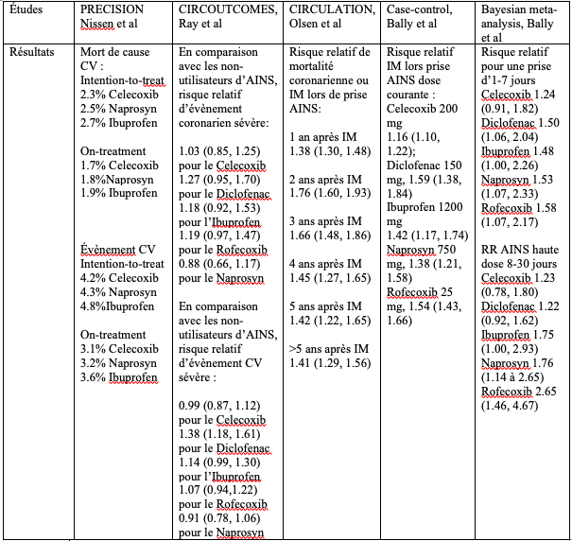
Résultats
Population MCAS:
En comparaison avec non-utilisateurs
d’AINS, RR d’évènement coronarien sévère
Celecoxib: 1.03 (0.85-1.25)
Diclofenac: 1.27 (0.95-1.70)
Ibuprofen: 1.18 (0.92-1.53)
Rofecoxib: 1.19 (0.97-1.47)
Naprosyn: 0.88 (0.66-1.17)
RR mortalité coronarienne ou IM avec prise d’AINS
1 an après IM: 1.38 (1.30-1.48)
2 ans après IM 1.76 (1.60-1.93)
3 ans après IM 1.66 (1.48-1.86)
4 ans après IM 1.45 (1.27-1.65)
5 ans après IM 1.42 (1.22-1.65)
> 5 ans après IM 1.41 (1.29-1.56)

Slide 9
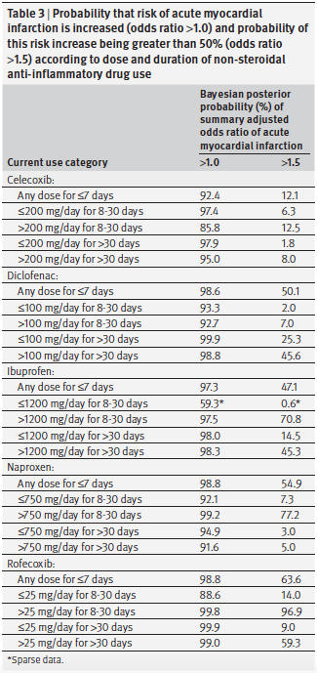
Résultats
Population générale
RR d’IM lors d’une prise à dose courante
Celecoxib 200mg: 1.16 (1.10-1.22)
Diclofenac 150mg 1.59 (1.38-1.84)
Ibuprofen 1200mg 1.42 (1.17-1.74)
Naprosyn 750mg 1.38 (1.21-1.58)
Rofecoxib 25mg 1.54 (1.43-1.66)
RR d’IM pour prise d’1-7 jours
Celecoxib: 1.24 (0.91-1.82)
Ibuprofen: 1.48 (1.00-2.26)
Diclofenac: 1.50 (1.06-2.04)
Naprosyn: 1.53 (1.07-2.33)
Rofecoxib: 1.58 (1.07-2.17)

Slide 10
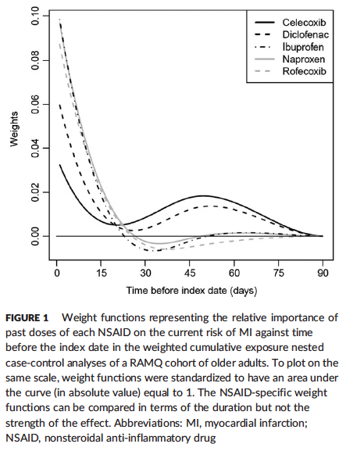
Résultats

Slide 11
Discussion – Population générale
Chaque AINS semble entraîner un risque cardiovasculaire différent qui augmente selon la dose et la durée de la prise
En moyenne, l’augmentation du risque est de 20 à 50%
Dès la première semaine de prise, il y a une augmentation significative du risque d’IM
Second pic d’augmentation observé avec le Rofecoxib, l’Ibuprofen et le Naprosyn pris à haute dose entre 8 et 30 jours
Peut prendre ad 75 jours avant baisse significative du risque CV avec Diclofenac et Celecoxib

Slide 12
Discussion – Population MCAS
Étude de Olsen et al
Aucun AINS est plus sécuritaire qu’un autre
Diclofenac semble être celui qui augmente le plus le risque CV
Risque CV augmente significativement et reste augmenté pour > 5 ans
Étude de Ray et al
Naprosyn a le profil CV le plus sécuritaire
Limitation étude: débute 45 jours après la date de l’IM

Slide 13
Forces et limites
Forces
Populations diversifiées et multiculturelles
3 études ayant utilisées banques de données médicales du Canada
Études ayant méthodologie claire et élaborée
Étude avant le retrait du Rofecoxib, limite biais de sélection de l’AINS choisi par le MD
Limites
Biais d’observance
Possibilité d’avoir AINS sans prescription
Facteurs confondants
Notes:
Types d’étude différents: 2 qui ont résultats différents pop MCAS sont étude cohorte rétrospective
Facteurs confondants n’ayant pu être pris en compte dans l’étude: données recueillies durant l’anamnèse et l’E/P du pt qui ont pu influencer le choix de l’AINS prescrit. Ex: HTA, IRC, ...
Prise d’AINS + ASA sans prescription

Slide 14
Retour sur la situation clinique
Connaître le risque de base du patient
FdeR cardiovasculaire: DLP, DB II, fumeur
Pas connu MCAS, mais essoufflement de novo à l’effort ... À investiguer
Caractériser la prise d’Advil par le patient
Discussion sur les risques/bénéfices
Trouver des alternatives aux AINS si possible
Décision libre et éclairée par le patient

Slide 15
Conclusion
Important d’évaluer risque CV du patient
Ne pas banaliser les AINS, même si se retrouvent en vente libre
Questionner la prise d’AINS chez nos patients à risque
Discussion sur les risques et bénéfices
Études futures
Existe-t-il un AINS plus sécuritaire? Celecoxib? Naprosyn?

Slide 16
Références
Bally M, Dendukuri N, Rich B, et al. Risk of acute myocardial infarction with NSAIDs in real world use: Bayesian meta-analysis of individual patient data. BMJ. 2017;357:j1909. Doi: 10.101136/bmj.j1909
Bally M, et al. Risk of acute myocardial infarction with real-world NSAIDs depends on dose and timing of exposure. PDS. 2018;27:69-77. Doi: 10.1002/pds.4358
Nissen SE, Yeomans ND, Solomon DH, et al. PRECISION trial Investigators. Cardiovascular Safety of Celecoxib, Naproxen, or Ibuprofen for Arthritis. N Engl J Med 2016;375:2519-29. Doi: 10.1056/NEJMoa1611593
Ray WA, et al. Cardiovascular Risks of Nonsteroidal Antiinflammatory Drugs in Patients After Hospitalization for Serious Coronary Heart Disease. AHA Circulation: Cardiovascular Quality and Outcomes. 2009;2:155–163. Doi: 10.1161/CIRCOUTCOMES.108.805689
Schjerning Olsen AM, et al. Long-term Cardiovascular Risk of Nonsteroidal Anti-Inflammatory Drug Use According to Time Passed After First-Time Myocardial Infarction. AHA. 2012;126:1955-1963. Doi:10.1161/CIRCULATIONAHA.112.112607
Gouvernement du Canada. Informations de base sur la monographie des anti-inflammatoires non-stéroïdiens (AINS). https://www.canada.ca/fr/sante-canada/services/medicaments-produits-sante/medicaments/demandes-presentations/lignes -directrices/anti-inflammatoires-non-steroidiens-ains/ligne-directrice-information-base-monographie-anti-inflammatoires-non-steroidiens-ains.html
Gouvernement du Canada. Renseignement sur l’innocuité des anti-inflammatoires non stéroïdiens (AINS) du sous-groupe des inhibiteurs sélectifs de la cyclo-oxygénase II (COX-II). http://canadiensensante.gc.ca/recall-alert-rappel-avis/hc-sc/2004/13320a-fra.php

Slide 17
Remerciements
Je tiens à remercier Dr Jordan Volpato pour la supervision de ce travail.

